Slide 1
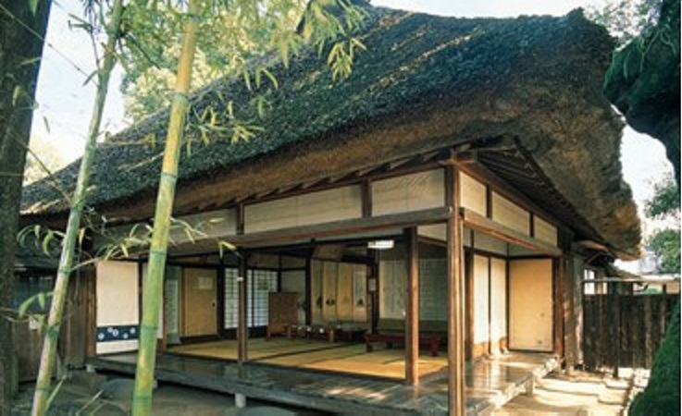
日田市と大分労働局との雇用対策協定
日田市の平成28年8月の有効求人倍率は1.37倍と、大分県全体の1.26倍に比べて高いものの、職種や雇用条件などによる雇用のミスマッチが生じています。また、「地域力日本一」を掲げ安定した雇用を創出する取組を展開しており、持続可能なまちづくりが求められています。
このため、日田市が行う産業施策や福祉施策と、国（大分労働局）が行う職業紹介、事業主支援その他の雇用に関する施策が密接な連携の下に円滑かつ効果的に実施されるよう、両者で「雇用対策協定」を結ぶこととしました。
日田市
総合的な雇用対策の推進
国（大分労働局）
＜ハローワーク日田＞
＜日田市まち・ひと・しごと創生＞
～「地域力 日本一」～
日田市における安定した雇用の創出
・第一次産業の競争力向上
・企業の誘致
・地場企業の育成、創業支援 等
①産業振興による雇用創出、雇用の質の向上
②ＵＩターン、移住支援の強化
③若者・新規学卒者の地域内就職支援
④就職支援体制の強化
＜全国ネットーワークを活かした雇用対策＞
・ハローワークによる職業相談・紹介
・雇用保険制度の運営
・各種助成金による事業主支援
・公的職業訓練への誘導 等
雇用の分野で市と国が連携した施策を展開
産業振興による雇用創出、雇用の質の向上
・企業立地の推進、創業支援、人材確保に係る相互協力
・雇用条件の向上と安定した雇用の拡大に係る相互協力
ＵＩターン、移住支援の強化
・管内雇用情報、求人情報等の相互提供
・移住に向けた奨励金制度を含む各種情報のハローワークに
おける情報提供
・市とハローワークによる就職説明会（相談会）の開催
若者・新規学卒者の地域内就職支援
・経済団体等への若者の雇用に係る要請
・市とハローワークによる就職説明会（相談会）の開催
・若者応援宣言企業の普及・啓発
就職支援体制の強化
・障害者の一般就労に向けた支援
・生活困窮者（生活保護受給者、ひとり親世帯等）の自立支援
「運営協議会」の設置及び施策の推進のための要請
○運営協議会を開催し、密に連携する体制を構築。 ※日田市は商工労政課を中心として参画。労働局は職業安定課長等及びハローワーク日田所長が参画。
○日田市長及び大分労働局長は、それぞれが取り組む施策の推進に資するための必要な要請を相互に行うことができる。
「雇用対策協定」の締結により、総合的な雇用対策を展開し、市民サービスの更なる向上を目指します。

